Slide 1
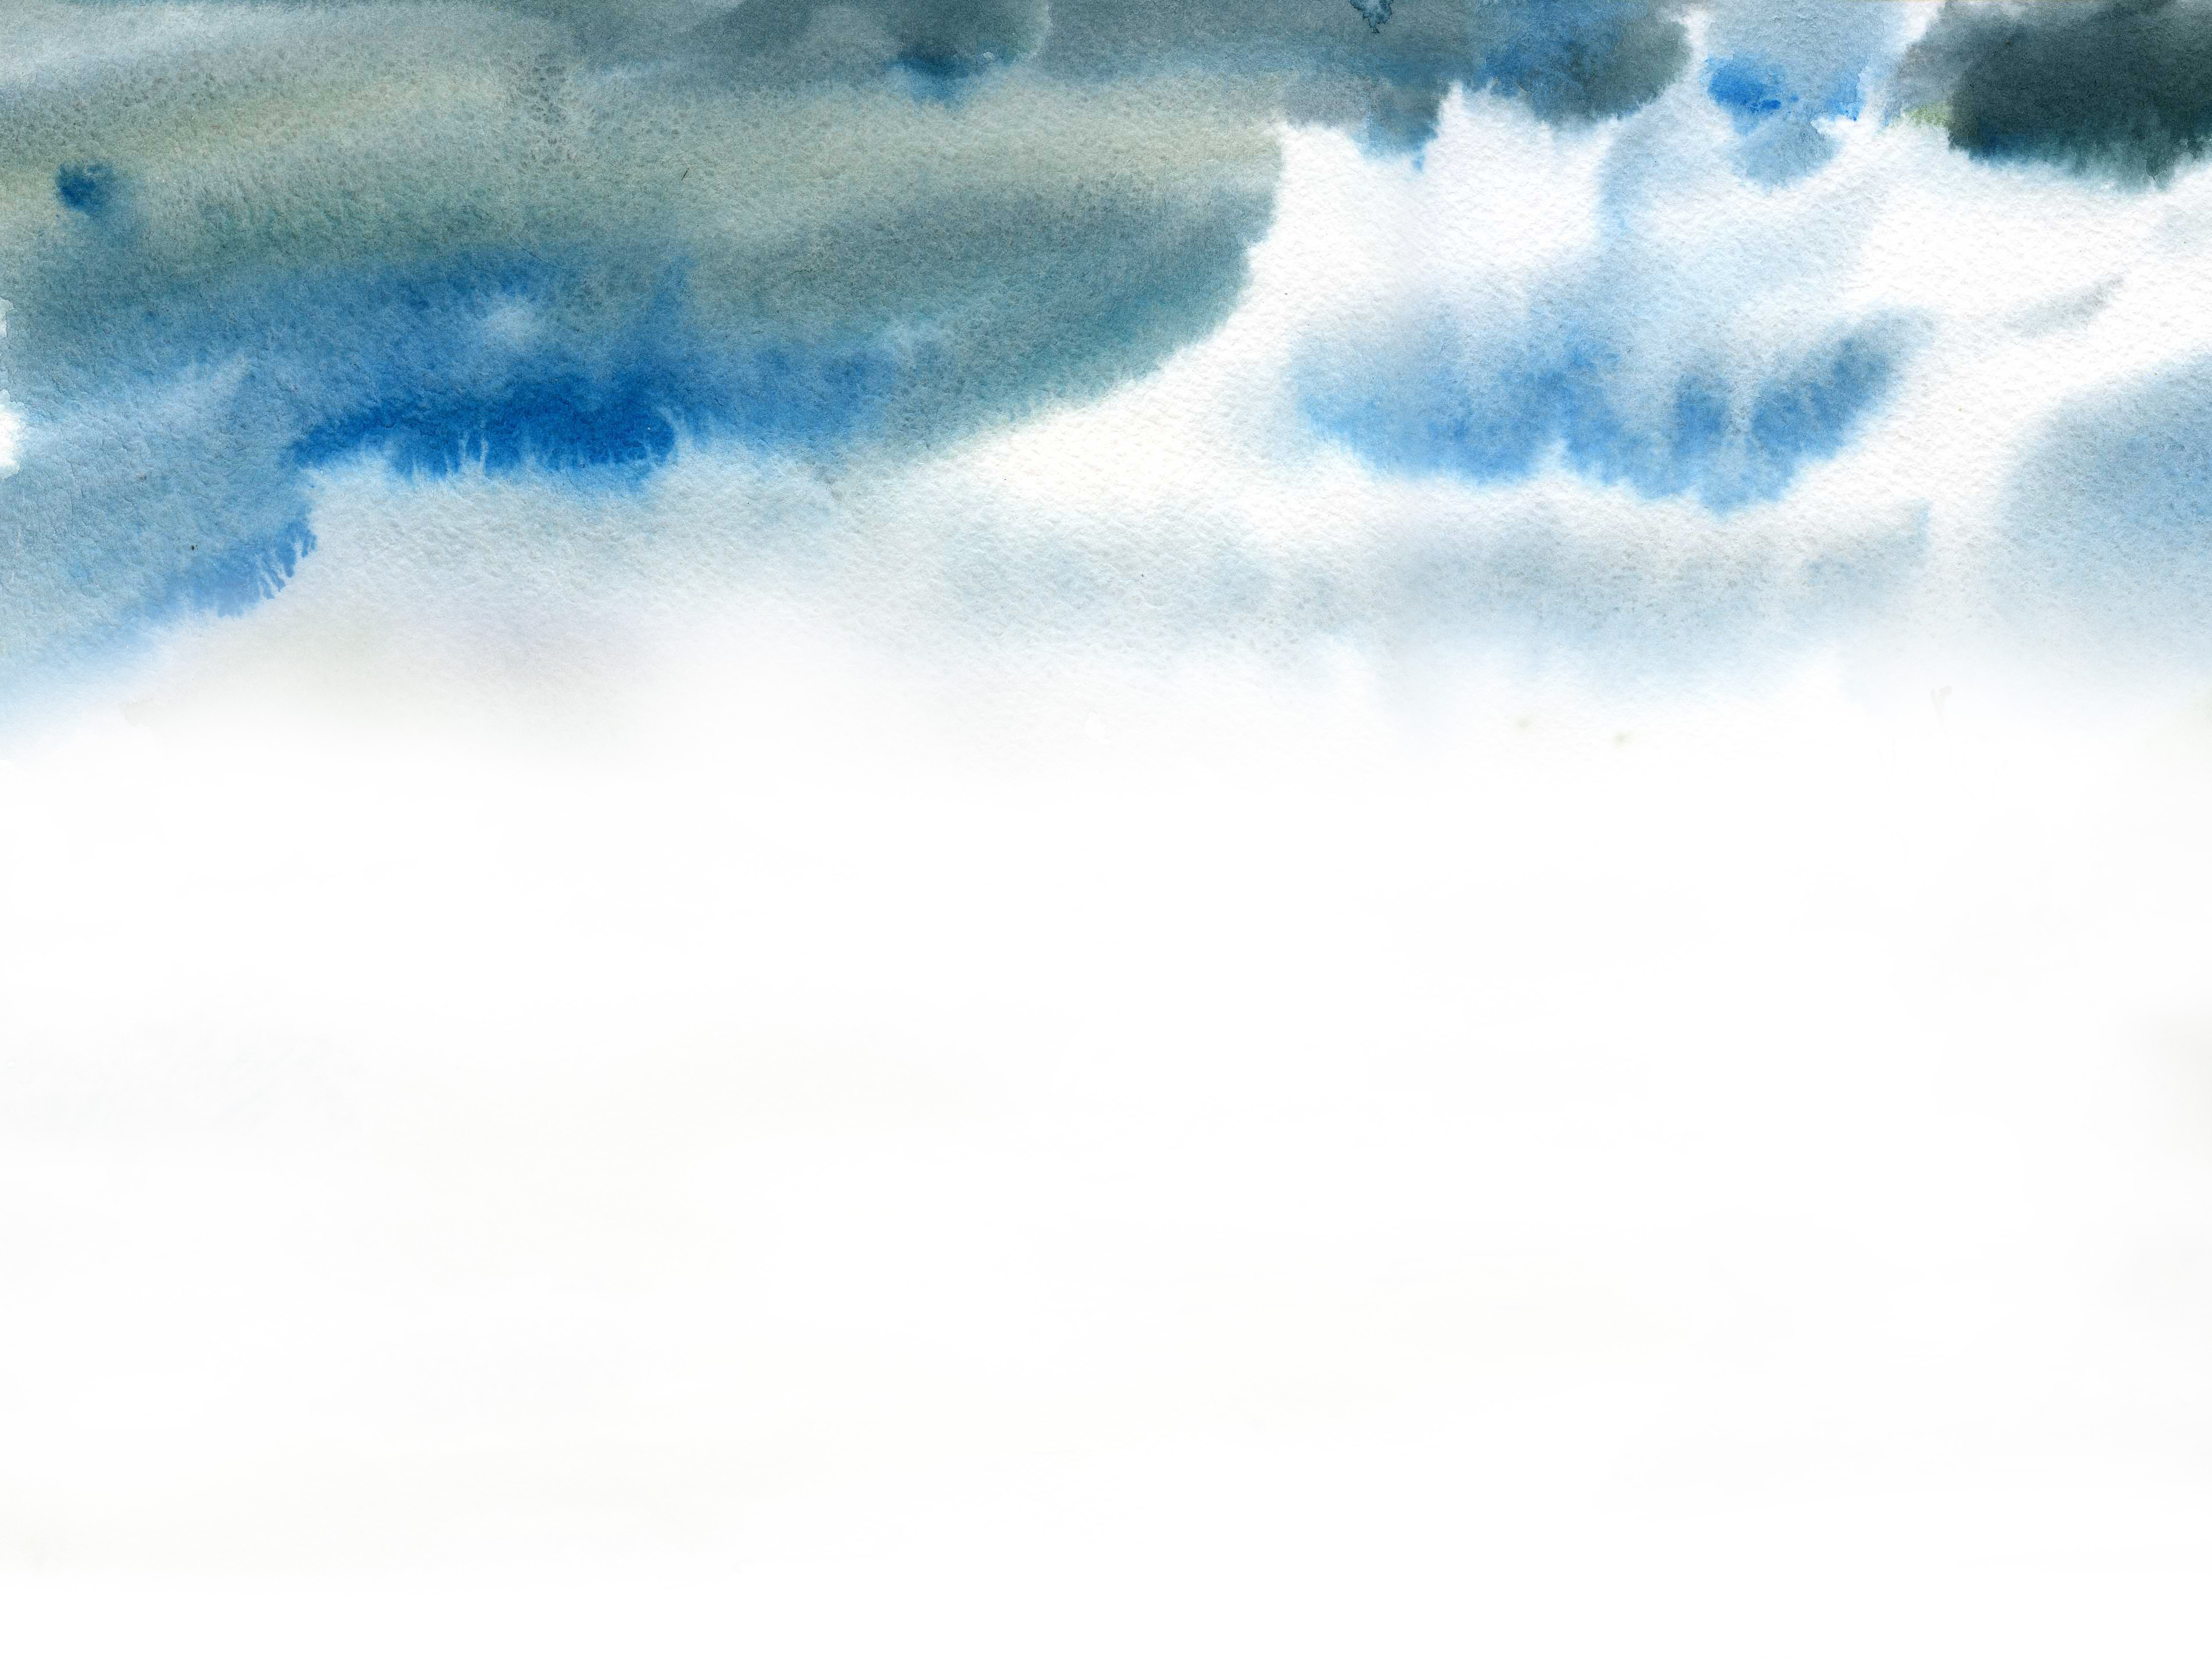


блеснувшая речка
еловые свечки
дорога и мостик
обочина, кости
макóвки церквей
подковы коней
поваленный лес
мышкующий лис
поломана крыша
бегущие мыши
горшок на плетне
пустоты в окне
бегущий олень
упавшая тень
разрушенный дом
с железным крылом
Стихотворение Игоря Бурдонова
Читает Игорь Бурдонов
Рисунки и анимация Игоря Бурдонова
Музыка: дудук
( Дживан Гаспарян: I Will Not Be Sad In This World
Я не буду грустить в этом мире )
+ гуцинь (?)
(соединил эти две мелодии Игорь Бурдонов)
Фильм сделал Игорь Бурдонов
Сентябрь 2026
конец

